Slide 1


Slide 2

AVANCE PLAN DE DESARROLLO 2021
PRIMER TRIMESTRE
SEGUNDO TRIMESTRE
TERCER TRIMESTRE
META 2021
68,47%
57,34%
44,18%
22,46%

Slide 3
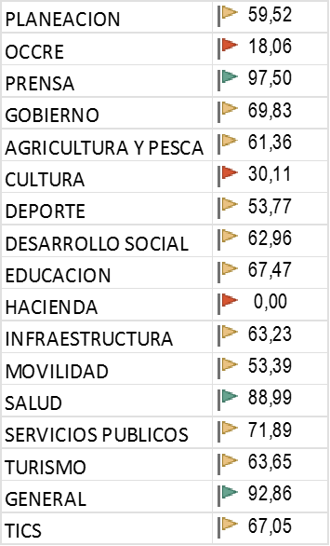
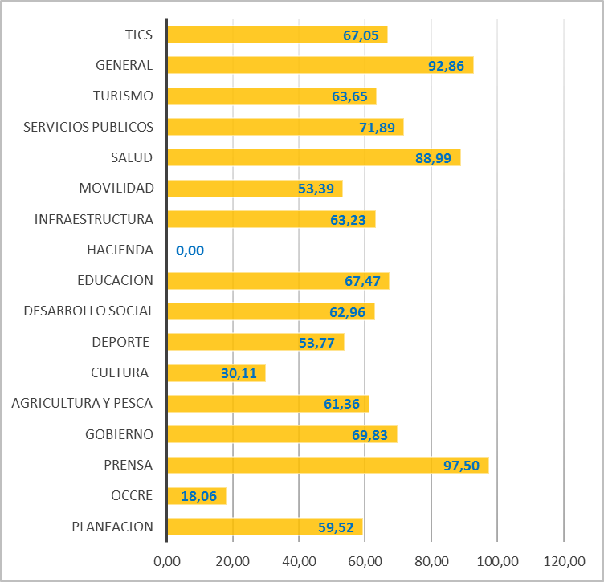
EJECUCION DE METAS

Slide 4
EJECUCION PRESUPUESTAL 2021
(15 DICIEMBRE)

Slide 5
AVANCE PLAN DE DESARROLLO
59,52%
PRIMER TRIMESTRE
SEGUNDO TRIMESTRE
TERCER TRIMESTRE
META 2021
56,75%
PLANEACIÒN
51,14%
24,10%

Slide 6
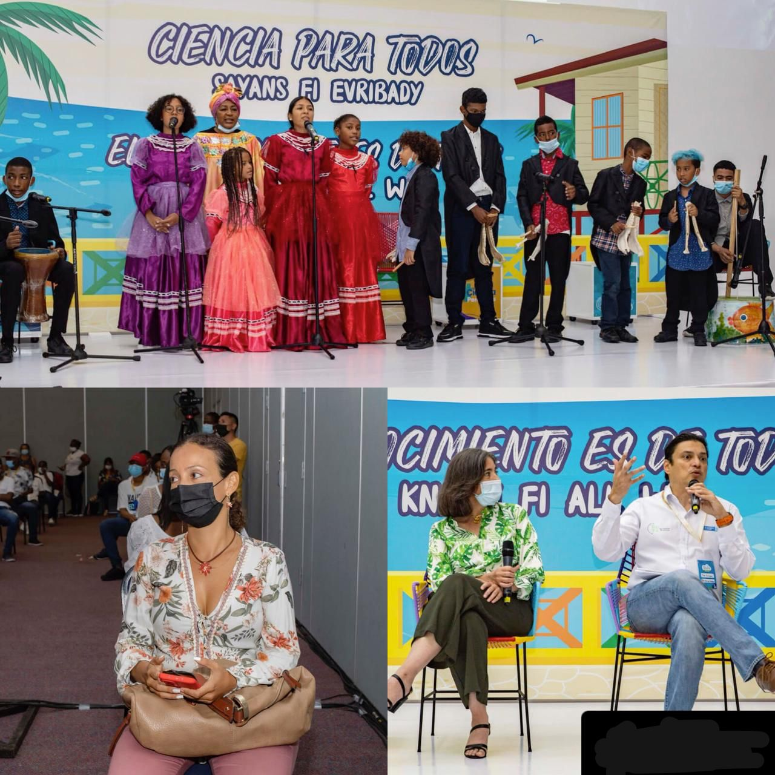
PROGRAMA: CIENCIA, TECNOLOGÍA E INNOVACIÓN; UNA APUESTA DE FUTURO

Slide 8
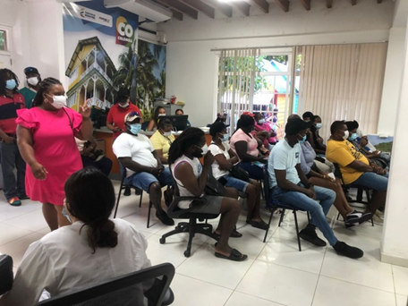
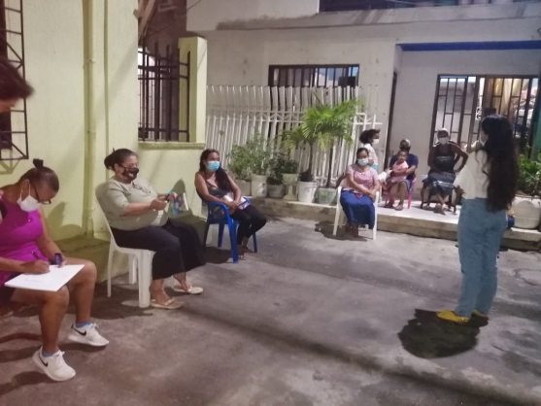
PROGRAMA: EMPLEO DIGNO PARA GENERAR EQUIDAD

Slide 9
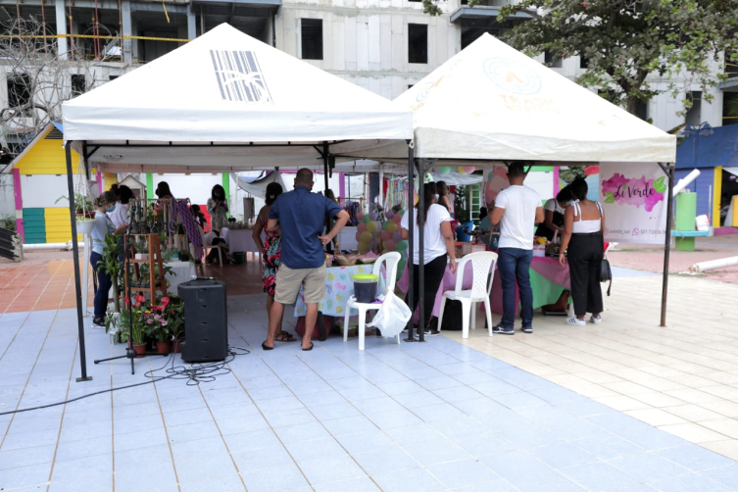

PROGRAMA: EMPRENDIMIENTO Y FORMACIÓN DE CAPITAL HUMANO PERTINENTE PARA LA COMPETITIVIDAD Y EL DESARROLLO ECONÓMICO

Slide 10
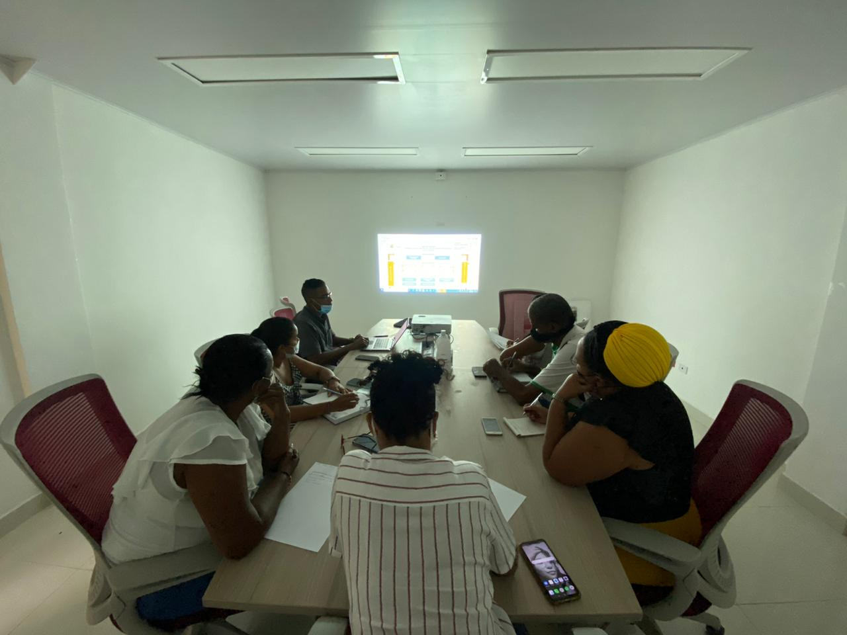
PROGRAMA: GOBIERNO FUERTE, EXCELENCIA EN CICLO DE LA GESTIÓN PÚBLICA

Slide 11
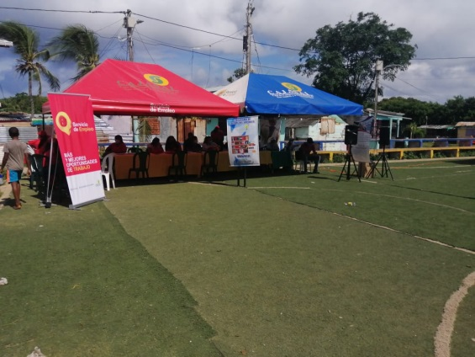
PROGRAMA: PLAN DE ESTÍMULOS PARA DINAMIZAR EL DESARROLLO ECONÓMICO EN EL DEPARTAMENTO

Slide 12
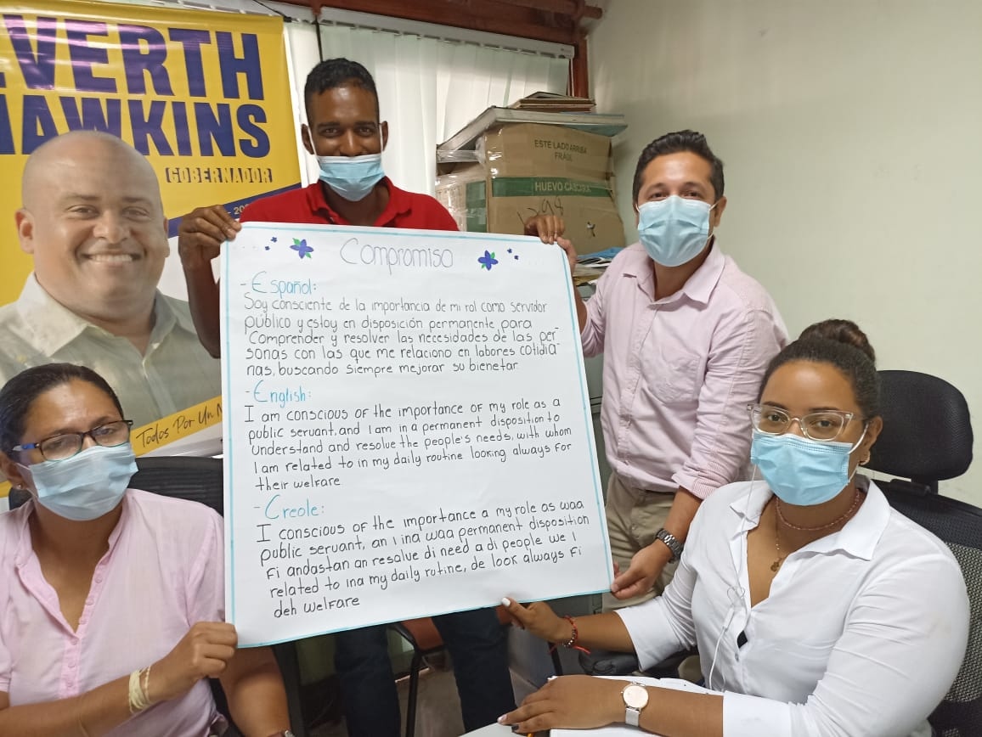
PROGRAMA: TRANSPARENCIA Y LUCHA ANTICORRUPCIÓN PARA GENERAR CONFIANZA

Slide 13
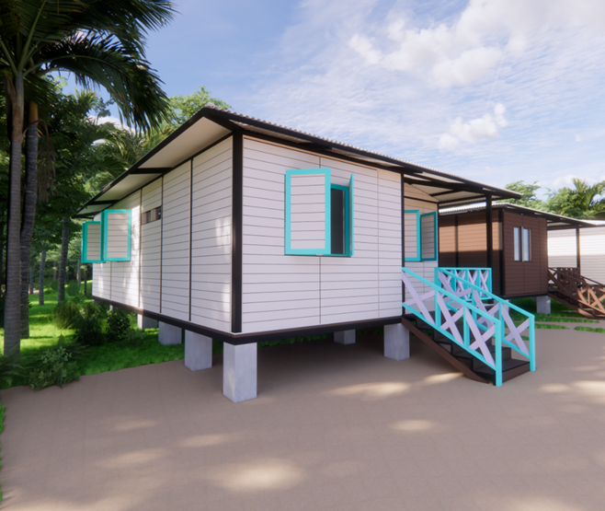
PROGRAMA: VIVIENDA EN CONDICIONES DIGNAS

Slide 14
PROGRAMA: VIVIENDA EN CONDICIONES DIGNAS

Slide 15

PROCESOS EN CURSO
MC – SPL – 0058 – 2021 MEJORAMIENTO DE VIVIENDA ADULTOS MAYORES
53 VIVIENDAS
35 –RURALES
18 –URBANAS
LP – SPL – 0011 -2021 PLAN DE ORDENAMIENTO TERRITORIAL

Slide 16
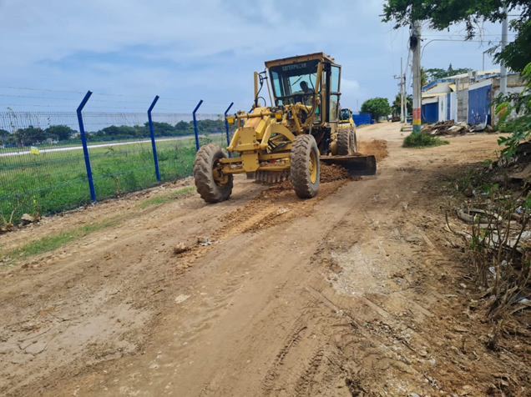
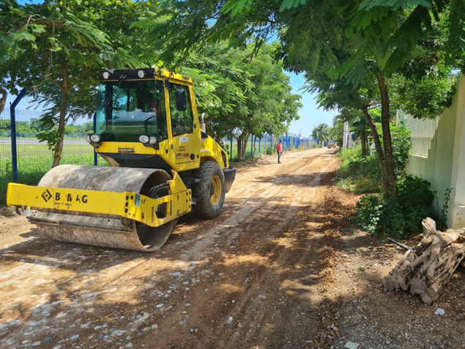
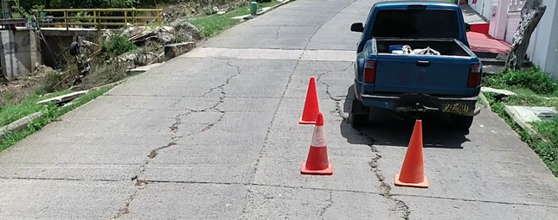
REDES VIALES EN BUEN ESTADO PARA MEJORAR LA MOVILIDAD Y CONECTIVIDAD TERRESTRE EN EL ARCHIPIÉLAGO
Descripción Meta Producto | Indicador de Producto | Valor Esperado 2021 | Valor Ejecutado 2021
Mantener, mejorar o Rehabilitar el sistema vial de transporte de la isla | Km de vía Mejorada | 1,5 | 1,1
Rehabilitar el sistema vial de transporte de la isla | Km de vía con mantenimiento periódico | 4 | 1,3
Rehabilitar el sistema vial de transporte de la isla | Km de vías nuevas construidas | 1 | 0

Slide 17
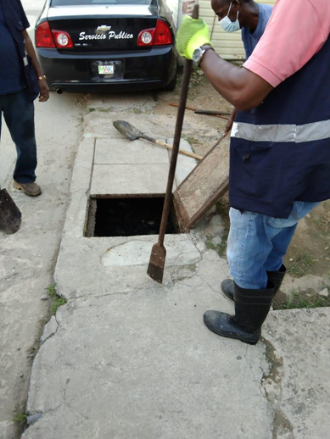
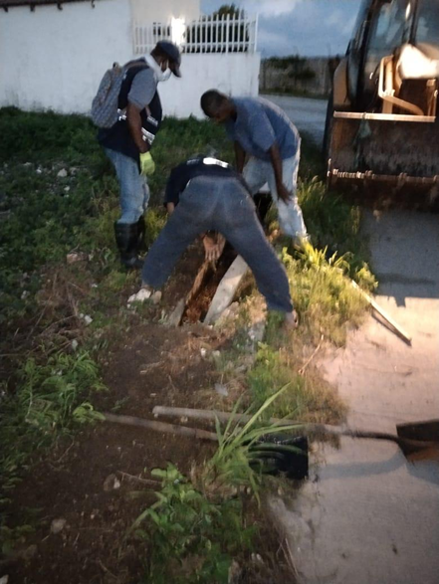
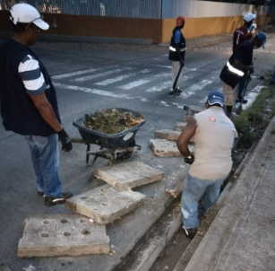
REDES VIALES EN BUEN ESTADO PARA MEJORAR LA MOVILIDAD Y CONECTIVIDAD TERRESTRE EN EL ARCHIPIÉLAGO
Descripción Meta Producto | Indicador de Producto | Valor Esperado 2021 | Valor Ejecutado 2021
Construir, mantener y rehabilitar redes de alcantarillado pluvial | Redes de drenaje Pluvial con mantenimiento periódico | 12000 | 12000
Construir, mantener y rehabilitar redes de alcantarillado pluvial | Redes de drenajes pluvial rehabilitadas, construidos y/o ampliados | 1300 | 0
Construir y mejorar andenes | Andenes construidos y/o Mejorados | 3800 | 7375

Slide 18
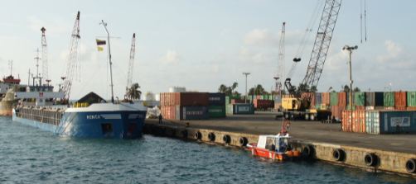
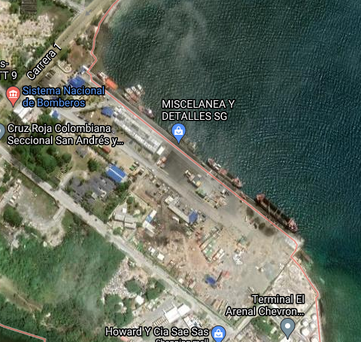
AEROPUERTOS MEJORADOS Y TERMINALES MARÍTIMOS MEJORAS PARA AUMENTAR LA CAPACIDAD PORTUARIA
Descripción Meta Producto | Indicador de Producto | Valor Esperado 2021 | Valor Ejecutado 2021
Aeropuerto mejorado | Aeropuerto mejorado | 0 | NA
Vías de acceso en funcionamiento | Canales de acceso en funcionamiento | 1 | 1
Realizar seguimiento y control a concesiones portuarias | Informes de seguimiento y control realizados | 1 | 1

Slide 19
EJECUCIÓN PRESUPUESTAL DESARROLLO SOCIAL
PRESUPUESTO 2021 | EJECUCIÓN 2021
$ 34.299.836.065 | $ 16.377.407.944
$ 34.299.836.065
EJECUCIÓN %
48%
$ 16.377.407.944

Slide 20
EJECUCIÓN PRESUPUESTAL POR PROGRAMAS
PROGRAMAS | APROPIACION | EJECUCION | %
Apoyo integral para el desarrollo cultural y socioeconómico del pueblo raizal | 19.183.774.638,00 | 5.779.891.849,00 | 30%
Atención integral a las personas víctimas de la violencia. | 140.000.000,00 | 71.279.299,00 | 51%
Atención y apoyo integral a las personas en condición de pobreza extrema. | 650.000.000,00 | 515.896.890,00 | 79%
Atención y apoyo integral a las personas con discapacidad, familias y cuidadores. | 3.060.000.000,00 | 2.901.684.104,00 | 95%
Atención y apoyo integral a la comunidad LGBTIQ. | 260.000.000,00 | 257.641.435,00 | 99%
Atención y apoyo integral a la mujer y equidad de género. | 980.000.000,00 | 817.534.293,00 | 83%
Atención y apoyo integral a las familias raizales y residentes. | 1.500.000.000,00 | 1.048.335.481,00 | 70%
Atención y apoyo integral a las personas habitantes de y en la calle. | 1.500.000.000,00 | 801.829.002,00 | 53%
Atención y apoyo integral a los jóvenes. | 500.000.000,00 | 346.623.058,00 | 69%
Atención y apoyo integral a los niños, niñas, adolescentes y sus familias. | 800.000.000,00 | 723.763.263,00 | 90%
Atención y apoyo integral al adulto mayor. | 5.726.061.427,00 | 3.112.929.270,00 | 54%
 | 34.299.836.065,00 | 16.377.407.944,00 | 48%

Slide 21
PROGRAMAS DE LA SECRETARÍA DE DESARROLLO SOCIAL
POLITICA 5: APOYO INTEGRAL PARA EL DESARROLLO CULTURAL Y SOCIOECONÓMICO DEL PUEBLO RAIZAL
ITEM | PROGRAMA
1 | PUEBLO RAIZAL
ITEM | PROGRAMAS
1 | NIÑOS, NIÑAS Y ADOLESCENTES
2 | JUVENTUD
3 | MUJER Y GÉNERO
4 | LGBTIQ
5 | HABITANTE DE Y EN LA CALLE
6 | DISCAPACIDAD
7 | FAMILIAS EN ACCIÓN
8 | VÍCTIMAS
9 | ADULTO MAYOR
10 | FAMILIAS RAIZALES Y RESIDENTES
POLITICA 6: ATENCIÓN INTEGRAL A LA POBLACIÓN EN CONDICIÓN DE VULNERABILIDAD

Slide 22
AVANCE PROGRAMAS DESARROLLO SOCIAL
PROGRAMAS | EJECUCIÓN
Apoyo integral para el desarrollo cultural y socioeconómico del pueblo raizal | 66,67%
Atención integral a las personas víctimas de la violencia. | 100%
Atención y apoyo integral a las personas en condición de pobreza y pobreza extrema. | 55,38%
Atención y apoyo integral a las personas con discapacidad, familias y cuidadores. | 53,33%
Atención y apoyo integral a la comunidad LGBTIQ. | 58,75%

Slide 23
AVANCE PROGRAMAS DESARROLLO SOCIAL
PROGRAMAS | EJECUCIÓN
Atención y apoyo integral a la mujer y equidad de género. | 66,25%
Atención y apoyo integral a las familias raizales y residentes. | 100%
Atención y apoyo integral a las personas habitantes de y en la calle. | 80%
Atención y apoyo integral a los jóvenes. | 57,14%
Atención y apoyo integral a los niños, niñas, adolescentes y sus familias. | 68,03%
Atención y apoyo integral al adulto mayor. | 60%

Slide 24
AVANCE PLAN DE DESARROLLO
SECRETARÍA DE DESARROLLO SOCIAL
AVANCE TRIMESTRE 1 | AVANCE TRIMESTRE 2 | AVANCE TRIMESTRE 3 | EN CURSO TRIMESTRE 4
32,74% | 44,74% | 59,31% | 72,7%

Slide 25
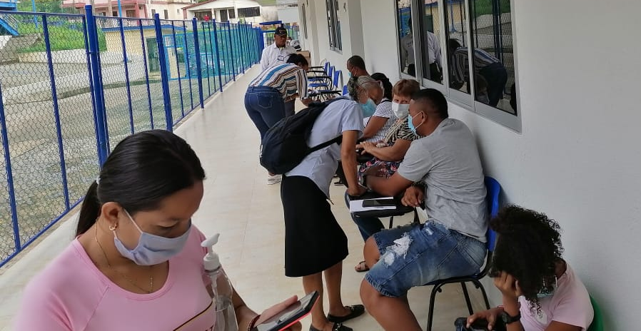
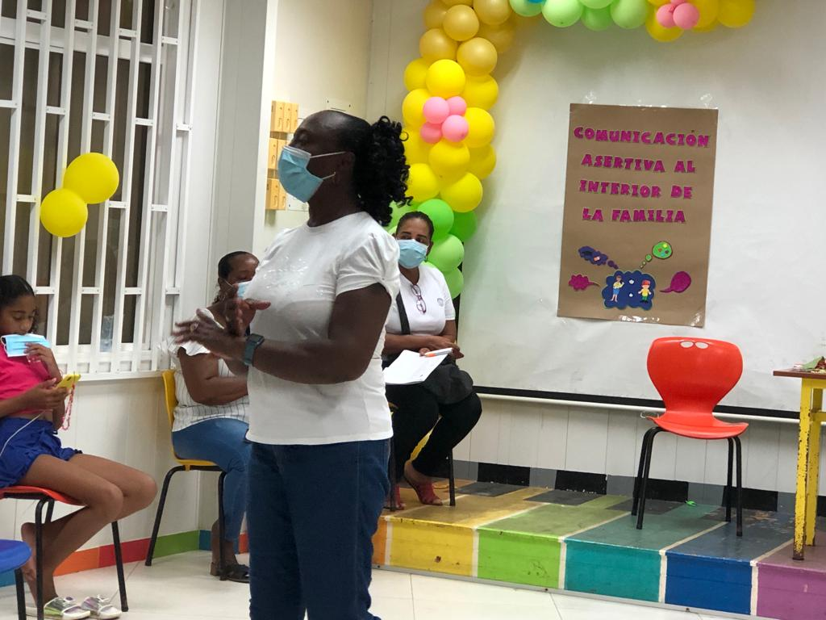
ACTIVIDADES DESARROLLADAS
Atención y apoyo integral a las familias raizales y residentes
Atención integral a las personas víctimas de la violencia
Por medio de la caracterización de la población víctima del conflicto armado, logramos focalizar a aproximadamente 200 personas y cumplir la meta establecida.
Realizamos espacios de sensibilización comunitaria reconocer, promover y fortalecer “yo amo mi familia” y logramos construir el Consejo Social Comunitario para la Familia.

Slide 26

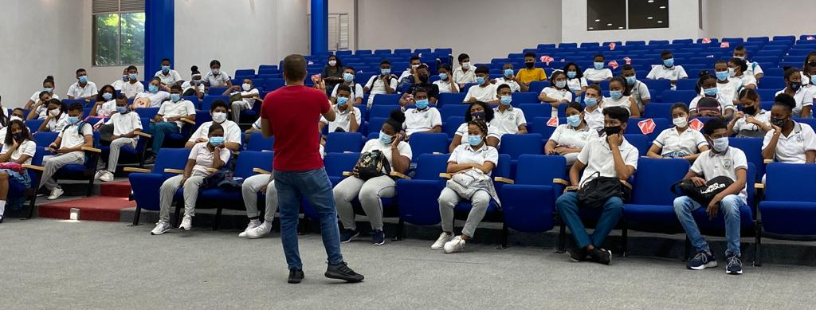
ACTIVIDADES DESARROLLADAS
Atención y apoyo integral a los niños, niñas, adolescentes y sus familias.
Atención y apoyo integral a los jóvenes.
Se logró impactar a la población joven con la feria SACÚDETE y el pacto COLOMBIA CON LAS JUVENTUDES. Así mismo, en las instituciones educativas y otros escenarios se realizaron procesos de socialización y sensibilización de la ley 1622, los consejos de juventud y la plataforma de juventud.
Sensibilización y talleres pedagógicos en autocuidado y autoprotección el cual posibilita a los niños, niñas y adolescentes a tener el acceso a una información útil para cuidar y proteger su cuerpo de manera segura.

Slide 27
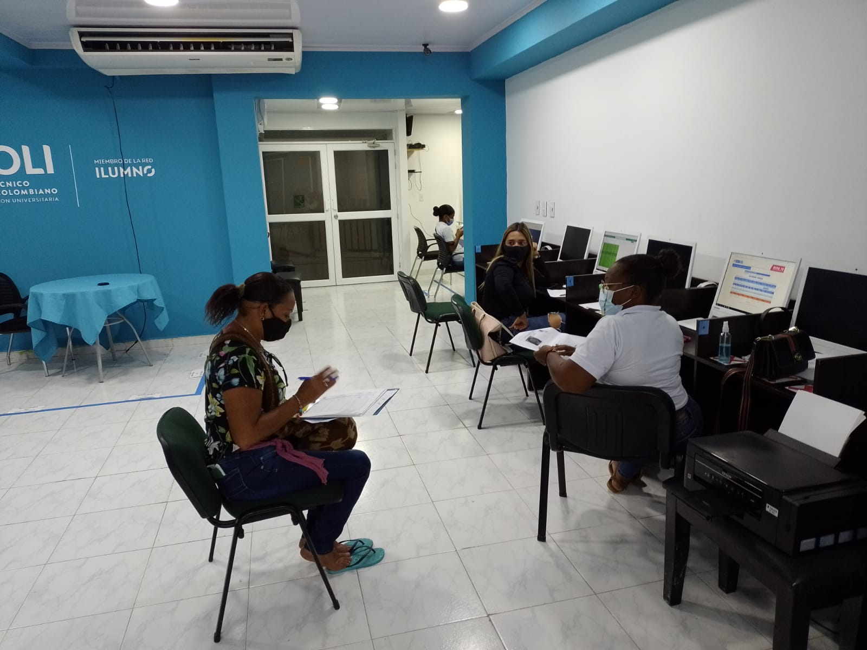
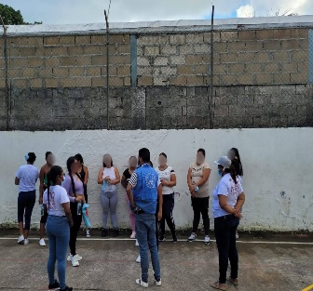

ACTIVIDADES DESARROLLADAS
Atención y apoyo integral a la mujer y equidad de género.
Atención y apoyo integral a las personas en condición de pobreza y pobreza extrema.
Hemos venido realizando jornadas Deportiva y Lúdica con mujeres Internas del INPEC, STAND DE EMPRENDIMIENTO mujeres de la organización LINVAL & COVE WOMAN OF POWER ASSOCIATION ofertaron sus productos de gastronomía isleña en hoteles y restaurantes de la isla. También se realizó el 2º Diplomado G8, de Escuela de Mujeres Lideresas por Colombia, liderado por la Vicepresidencia en convenio con la Universidad Sergio Arboleda
Realizamos nuevas inscripciones de familias beneficiarias al programa durante el periodo del 1 de junio al 2 de noviembre del año 2021. aproximadamente contamos con 2.700 beneficiarios.

Slide 28
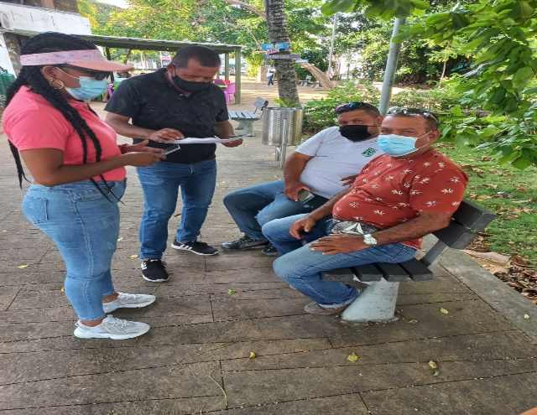
ACTIVIDADES DESARROLLADAS
Atención y apoyo integral a la comunidad LGBTIQ.
Atención y apoyo integral a las personas habitantes de y en la calle.
Hemos realizado jornadas de capacitación a funcionarios y contratista en conjunto con la Dirección de Derechos Humanos del Ministerio del Interior. Asesoramos técnicamente a las entidades territoriales en la formulación de políticas de Derechos Humanos y Derecho Internacional Humanitario. Así mismo, en la incorporación de un enfoque de derechos-LGBTI en los diferentes instrumentos de planeación y sus estrategias de implementación en el ámbito municipal y Departamental
Ejecución de estrategias de promoción y prevención para el consumo de sustancias psicoactivas, con el fin de brindar respuestas integradas a la población habitantes de calle, también se diseñó la ruta de articulación interinstitucional e intersectorial para la dotación de insumos como: implementos de aseo personal, prendas de vestir.

Slide 29
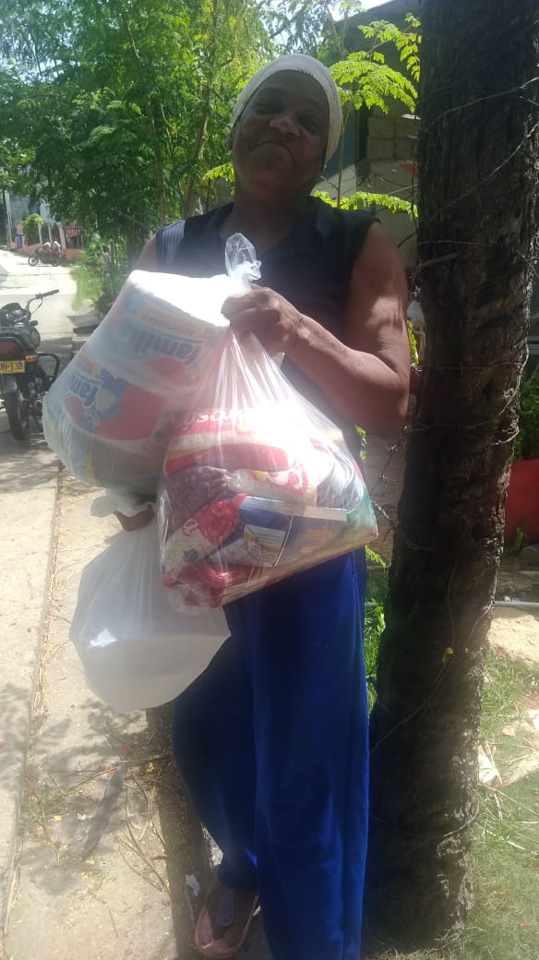
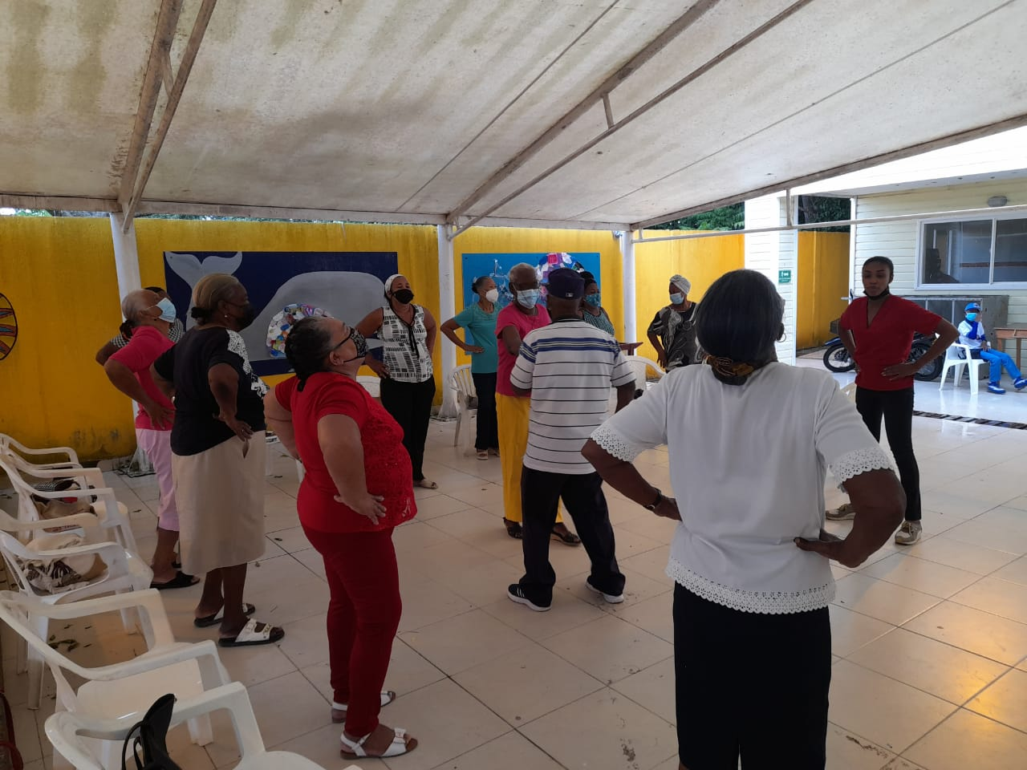
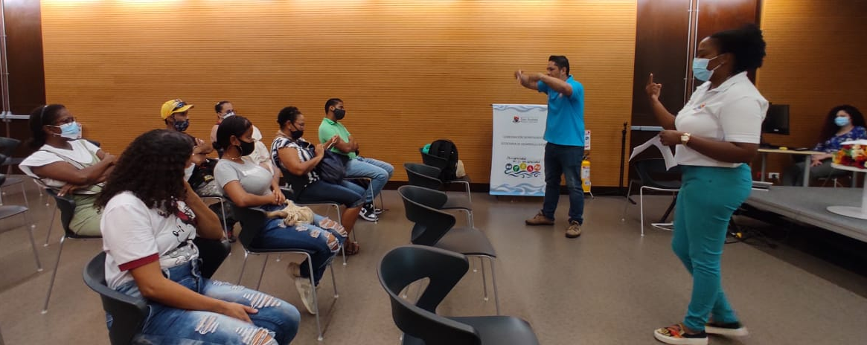
ACTIVIDADES DESARROLLADAS
Atención y apoyo integral a las personas con discapacidad, familias y cuidadores.
Atención y apoyo integral al adulto mayor
Logramos la reactivación sesiones presenciales clubes y/o fraternidades doradas con aforo y medidas de bioseguridad. 6 puntos de atención. 156 sesiones beneficiarios a 136 adultos mayores en asistencia presencial y 97 en asistencia virtual
Promovimos la organización, participación, articulación, movilización e incidencia de las personas con discapacidad auditiva del Departamento. Logramos impactar aproximadamente 40 Personas con discapacidad auditiva y sus familias

Slide 30

EJECUCIÓN PRESUPUESTAL SECRETARIA DE GOBIERNO 2021
Cifras en Millones de pesos

Slide 31
EJECUCIÓN PRESUPUESTAL SECRETARIA DE GOBIERNO 2021
Cifras en Millones de pesos

Slide 32
EJECUCIÓN ACTIVIDADES SECRETARIA DE GOBIERNO 2021

Slide 33
Programa 1. Participación ciudadana, un departamento de todos
DESCRIPCIÓN DE LA META | META PROGRAMADA | META CUMPLIDA | % CUMPLIMIENTO DE METAS
Actualizar la Política Pública de Juntas de Acción Comunal | 1 | 1 | 100%
Proyectos o iniciativas comunales implementados | 15 | 6 | 40%
Realizar actividades de Inspección , Vigilancia y control a las Juntas de Acción Comunal | 26 | 44 | 169%
Eventos de formación, y capacitación en temas de acción comunal realizados | 4 | 4 | 100%
Apoyo técnico y profesional en la isla de Providencia en temas de juntas de acción comunal creado | 1 | 1 | 100%
Encuentros realizados en los barrios con la comunidad para identificar la principal problemática de estos | 9 | 4 | 44%
Millones de Pesos

Slide 34
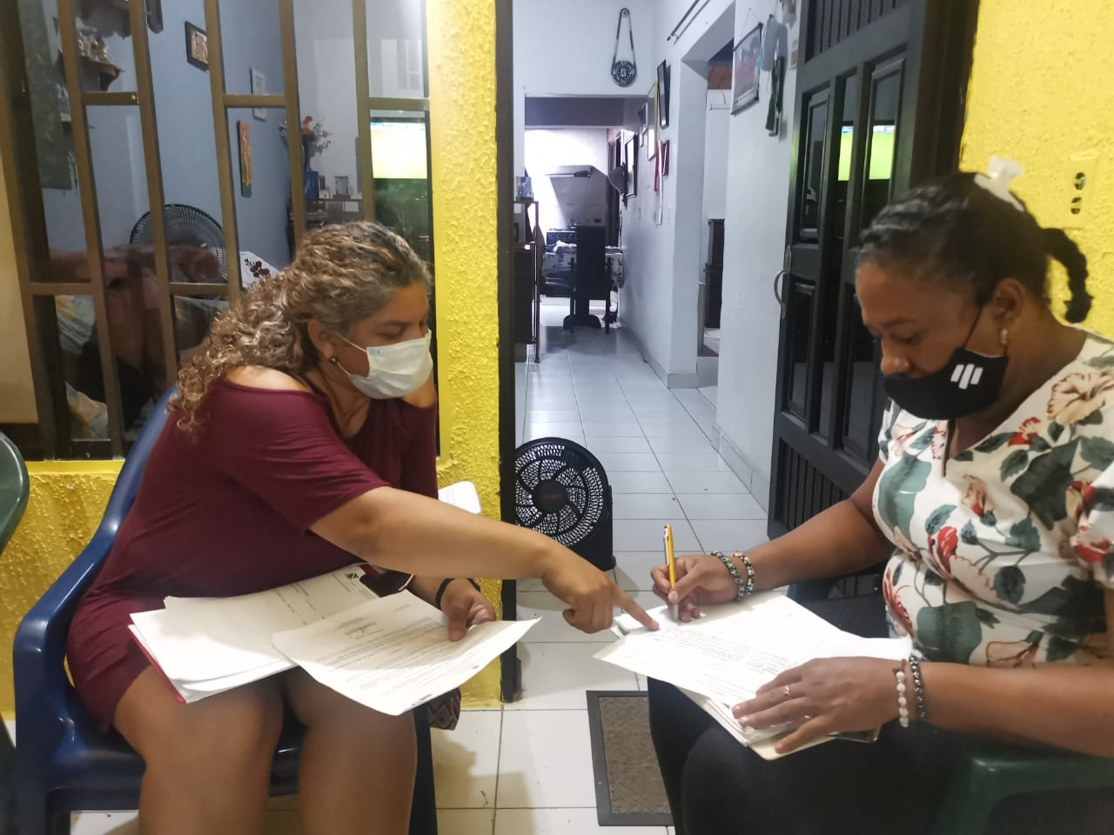
Proyecto: Construcción de un nuevo comienzo comunal como garantía de participación ciudadana e instrumento de un buen vivir en el archipiélago de San Andrés
Realización Convenio No. 2608214 del 2021 con la Corporación Universitaria Americana de Barranquilla:
Actualizar la política pública
Formación académica en nuevos liderazgos, normativa comunal & elecciones comunales
Formación académica en emprendimiento comunal & comisiones empresariales

Slide 35

Proyecto: Construcción de un nuevo comienzo comunal como garantía de participación ciudadana e instrumento de un buen vivir en el archipiélago de San Andrés
ACTIVIDADES DE INSPECCIÓN, VIGILANCIA Y CONTROL
Con el equipo de I.V.C. se han realizado a la fecha treinta (30) visitas:
Inspección contable
Depuración de libros
Verificación del funcionamiento de la JAC Y/O JVC.
Se instalo una capacitación a los presentante de las 52 JAC, en convenio con el Ministerio de Interior para en aras de ceñir unos lineamientos claros para las próximas elecciones el 28 de noviembre.

Slide 36
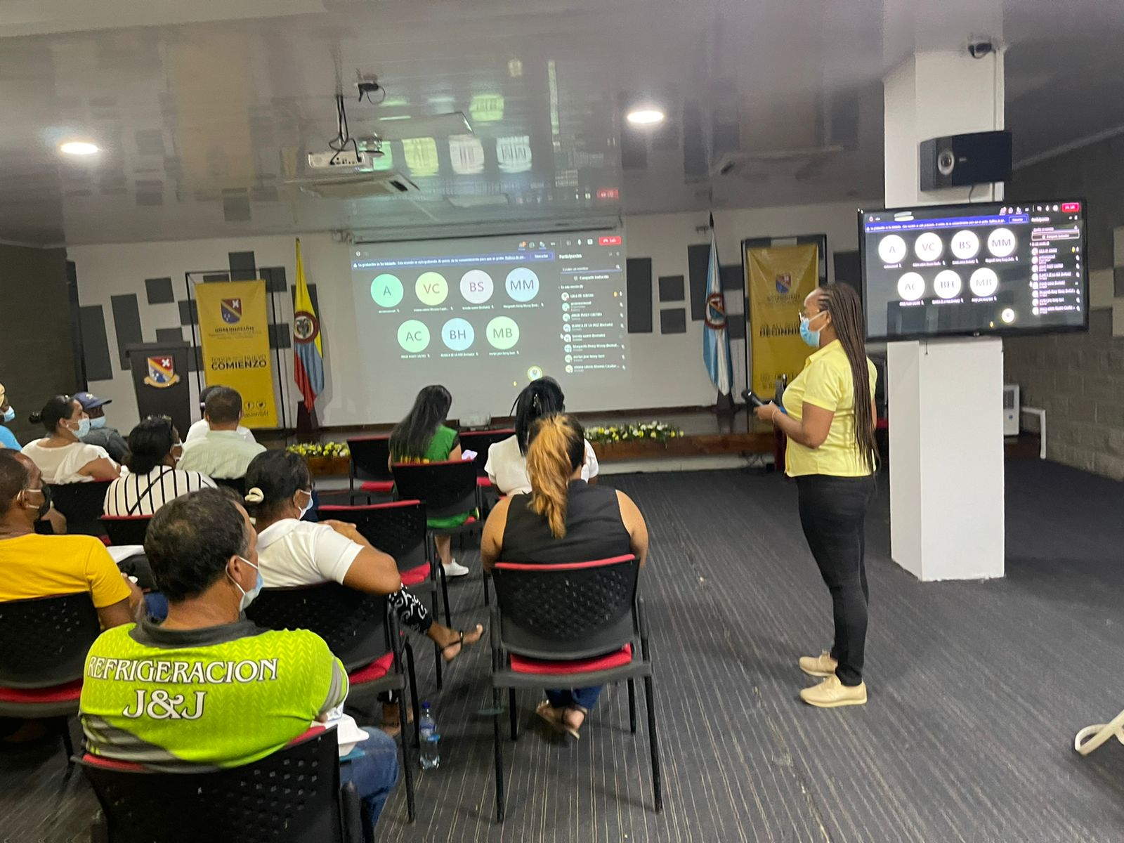
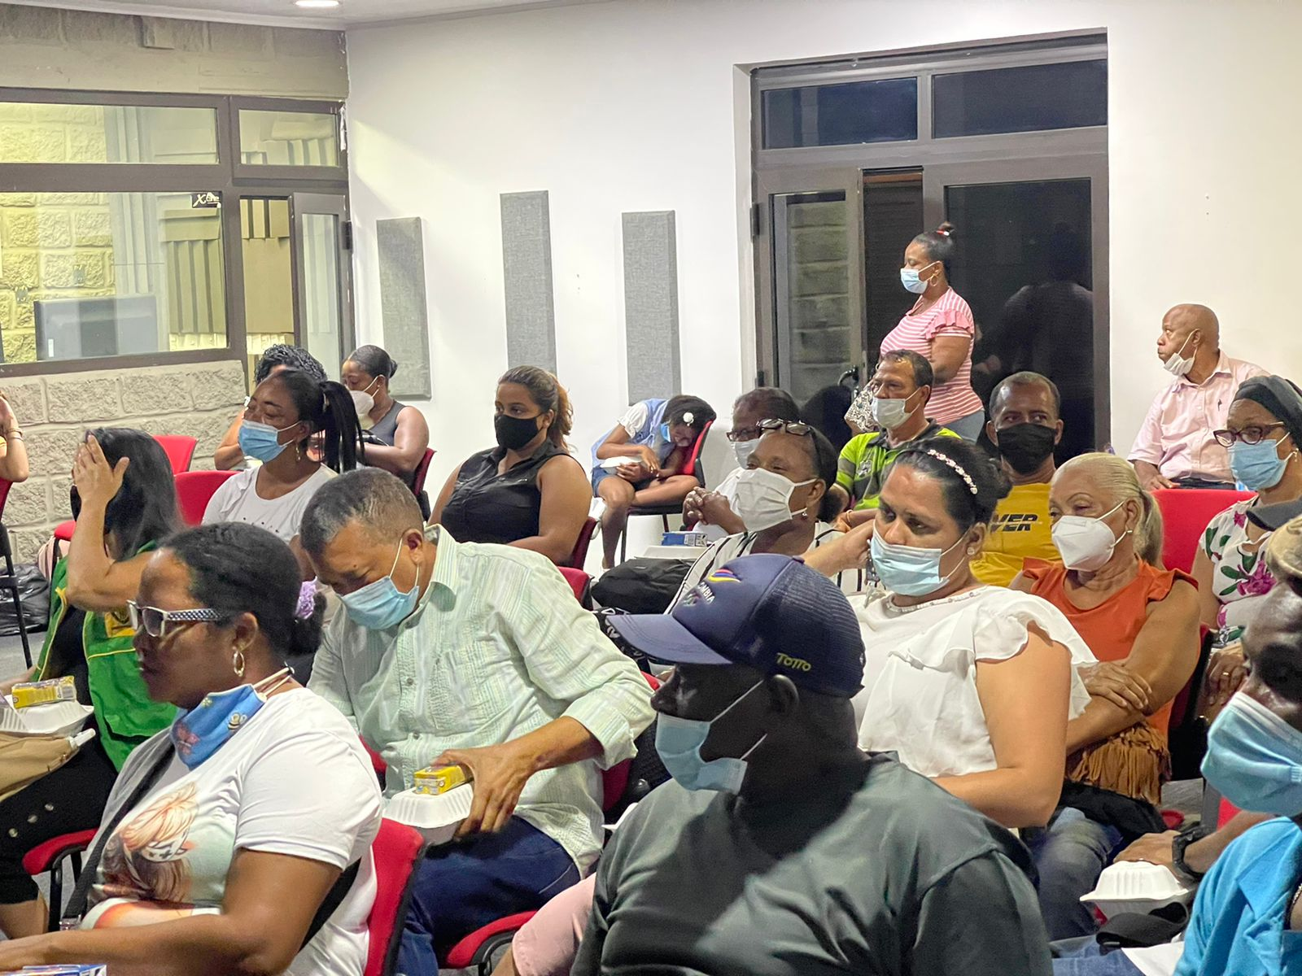
Proyecto: Construcción de un nuevo comienzo comunal como garantía de participación ciudadana e instrumento de un buen vivir en el archipiélago de San Andrés

Slide 37
Programa 2. Grupos asociativos y organizaciones de la sociedad civil y religiosas; Garantía de participación, transparencia y cumplimiento de los derechos humanos.
DESCRIPCIÓN DE LA META | META PROGRAMADA | META CUMPLIDA | % CUMPLIMIENTO DE METAS
Fortalecer la Red Institucional de veedurías ciudadanas. Ley 850 de 2003 | 50% | 50% | 100%
Capacitar personas en temas de veedurías ciudadanas | 60 | 40 | 67%
Implementar Consejo de Paz y Derechos Humanos | 1 | 1 | 100%
Diseñar e Implementar una estrategia de promoción, formación y apropiación de los derechos humanos y con enfoque diferencial. | 1 | 1 | 100%
Realizar acciones para la prevención del reclutamiento, utilización, uso y violencia sexual en contra de niños, niñas y adolescentes por parte de los grupos armados, los grupos delincuenciales y delincuencia comùn | 2 | 2 | 100%
Implementar iniciativas para prevenir la trata de personas en el departamento | 2 | 2 | 100%
Ejecutar acciones de intervención para la protección de líderes y lideresas sociales y defensores de derechos humanos | 60% | 60% | 100%
Millones de Pesos

Slide 38
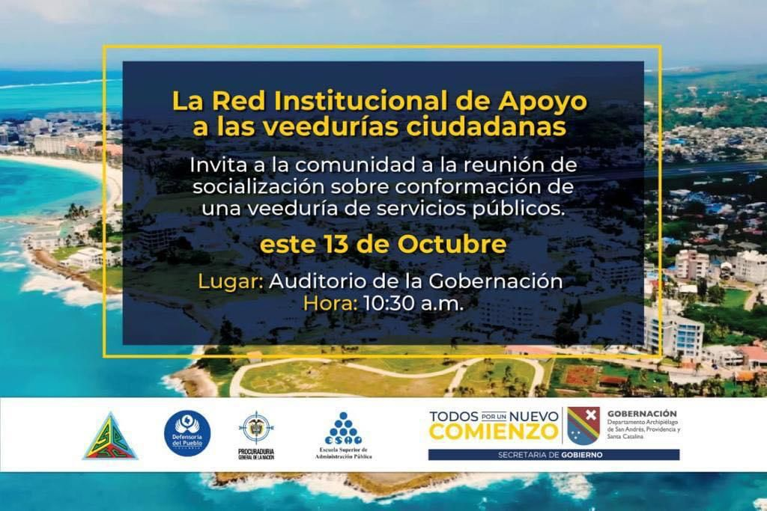
Proyecto. Apoyo Fortalecimiento Participación Ciudadana y Democrática en Control Social, Procesos Electorales y Asuntos Religiosos San Andrés.
Formalización y elaboración del Plan de acción de la Red Interinstitucional de apoyo a las veedurías ciudadanas y su socialización con la comunidad mediante las redes sociales de la Gobernación.
El 25 de octubre del presente año, se realizo la 4ta reunión del consejo de Paz y Derechos Humanos.
Presupuesto Asignado
Millones de Pesos

Slide 39
Programa 1. Convivencia ciudadana para construir espacios seguros
DESCRIPCIÓN DE LA META | META PROGRAMADA | META CUMPLIDA | % CUMPLIMIENTO DE METAS
Implementar acciones de control y vigilancia para la recuperación del espacio publico | 1 | 1 | 100%
Diseñar una estrategia interinstitucional articulada orientada al control de ruido que afecten a la comunidad y al ambiente | 1 | 1 | 100%
Implementar el programa para promover convivencia ciudadana y la creación de espacios seguro reduciendo el delito | 700 | 700 | 100%
Millones de Pesos

Slide 40
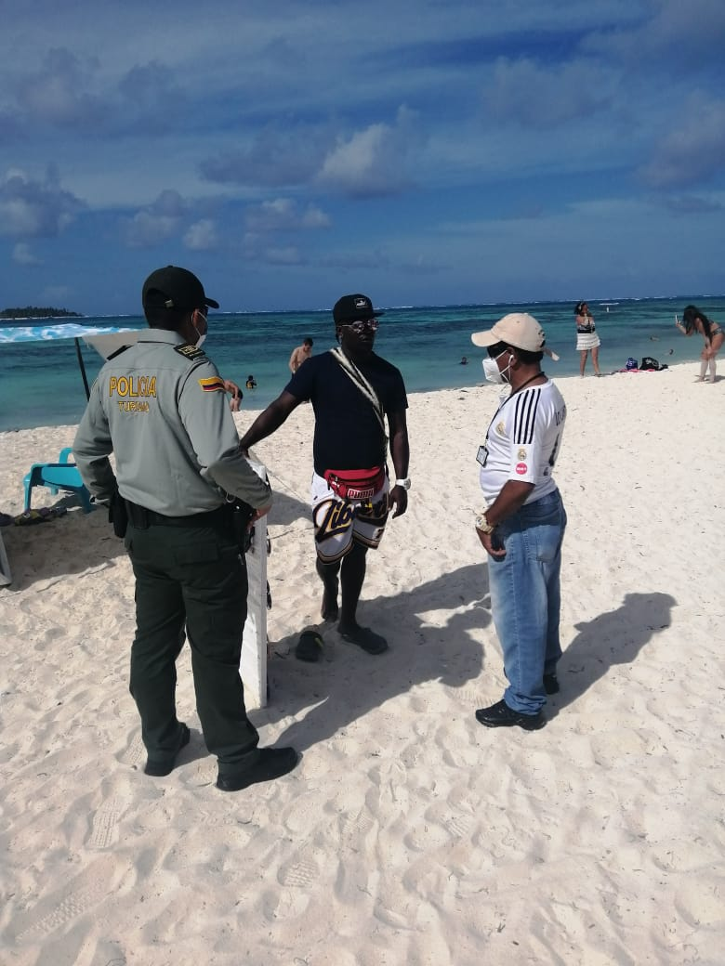
Proyecto. Fortalecimiento de las acciones para un nuevo comienzo en la recuperación del espacio público y mejoramiento de las condiciones de vida de los vendedores informales en la isla de San Andrés
Realización de Inspección y vigilancia del Espacio Público centro y Cayos: Haines Cay, Johnny Cay Spratt Bight, Acuario, tiendas de Barrio.
Seguimiento a denuncia presencia vendedores ambulantes en distintos sectores de la Isla.
Visitas a establecimientos: 52 inspecciones diarias (Vendedores ambulantes) en turnos de 3 equipos.

Slide 41
Programa 2. Convivencia para fortalecer la red social más intima
DESCRIPCIÓN DE LA META | META PROGRAMADA | META CUMPLIDA | % CUMPLIMIENTO DE METAS
Implementar un plan de acción interinstitucional para la prevención y atención de la violencia intrafamiliar | 1 | 1 | 100%
Realizar la atención a víctimas de Violencia Intrafamiliar (NNA, mujeres, adulto mayor, entre otros). | 200 | 200 | 100%
Millones de Pesos

Slide 42
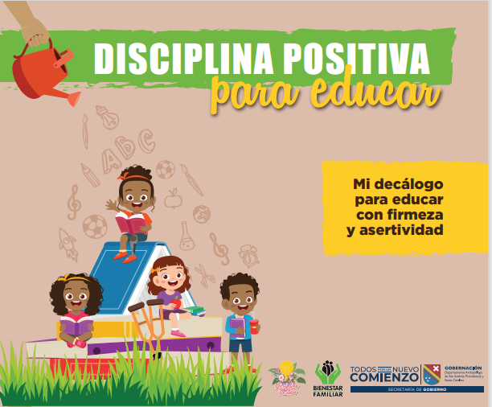
Proyecto. Implementación y Atención a Niñas, Niños y Adolescentes Victimas de Violencia Intrafamiliar en la Isla de San Andrés
Se viene desarrollando la campaña Disciplina Positiva que ha intervenido a más de 200 NNA y que hace parte del Plan de acción Departamental de la violencia contra NNA “Las voces del viento y el mar”.

Slide 43
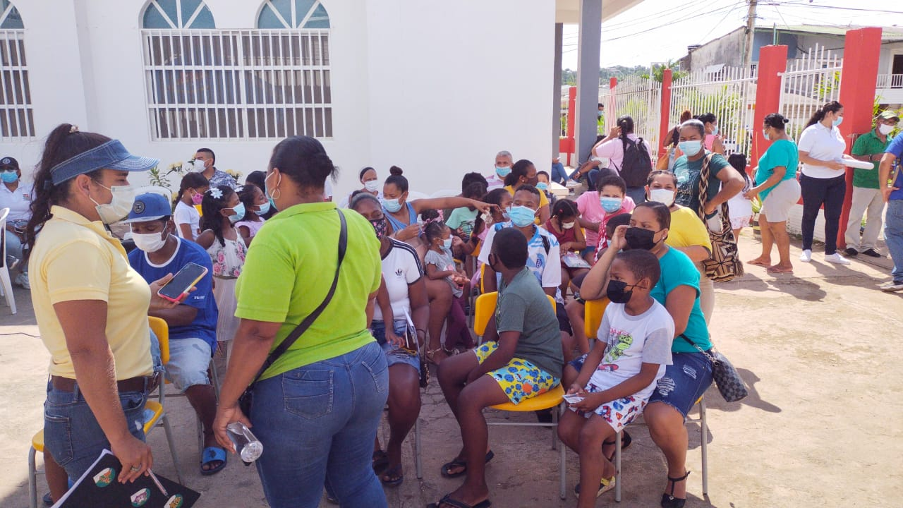
Proyecto. Implementación y Atención a Niñas, Niños y Adolescentes Victimas de Violencia Intrafamiliar en la Isla de San Andrés
El día 6 de noviembre en el sector de Morris Landing se realizo la jornada de intervención Integral dirigidos a niños, niñas y adolescentes victimas de violencia intrafamiliar en la isla de San Andrés.

Slide 44
Programa 2. Alianza interinstitucional para derrotar el delito y fortalecer la justicia y la seguridad
DESCRIPCIÓN DE LA META | META PROGRAMADA | META CUMPLIDA | % CUMPLIMIENTO DE METAS
Formular e implementar el plan integral de Seguridad y convivencia ciudadana | 1 | 1 | 100%
Fortalecer el sistema de responsabilidad penal NNA | 1 | 1 | 100%
Implementar la comisaria 24 horas. | 1 | 1 | 100%
Millones de Pesos

Slide 45
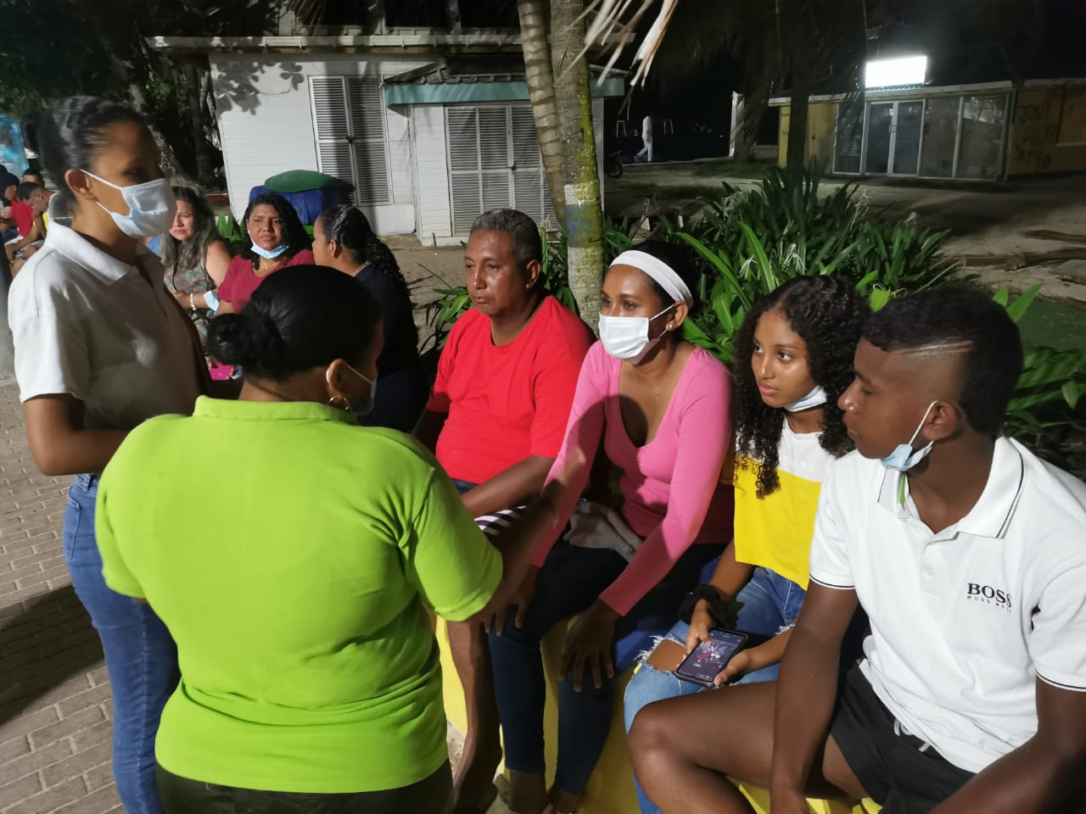
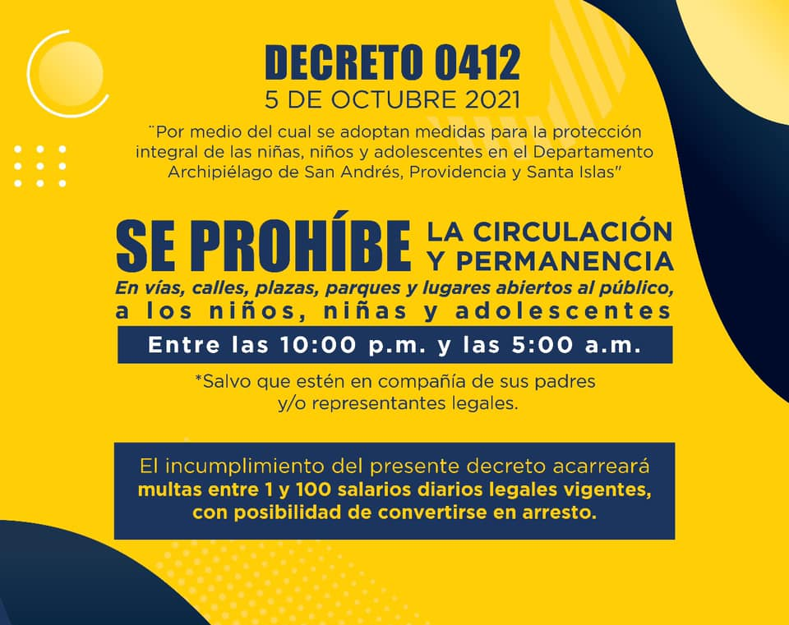
Proyecto. Fortalecimiento para un Nuevo Comienzo en la Atención 24 Horas de la Comisaria de Familia en San Andrés

Slide 46
Programa 3. Apoyo a la seguridad penitenciaria y carcelaria y al tratamiento de las personas privadas de la libertad PPL del EPMSC de San Andrés Islas
DESCRIPCIÓN DE LA META | META PROGRAMADA | META CUMPLIDA | % CUMPLIMIENTO DE METAS
Implementar un programa de resocialización a los PPL en el centro penitenciario | 1 | 1 | 100%
Dotar de elementos e insumos asignadas a los privados de la libertad. | 1 | 1 | 100%
Millones de Pesos
Contrato el Arrendamiento y alimentación del Centro Transitorio.
Suministro de elementos de aseo, agua y bioseguridad Cárcel
Suministros de elementos de uso para funcionamiento del centro transitorio
Contratación equipo interdisciplinario para programa resocialización.

Slide 47
Programa 4. Prevención y atención de factores de riesgo
Presupuesto Asignado
DESCRIPCIÓN DE LA META | META PROGRAMADA | META CUMPLIDA | % CUMPLIMIENTO DE METAS
Familias y/o personas organizadas y capacitadas en gestión del riesgo | 20 | 20 | 100%
Mantener la atención al 100% de las familias en emergencias naturales y antrópicas | 100% | 100% | 100%
Fortalecer organismos de socorro en el Departamento | 1 | 1 | 100%
Mil Millones de Pesos
Millones de Pesos

Slide 48
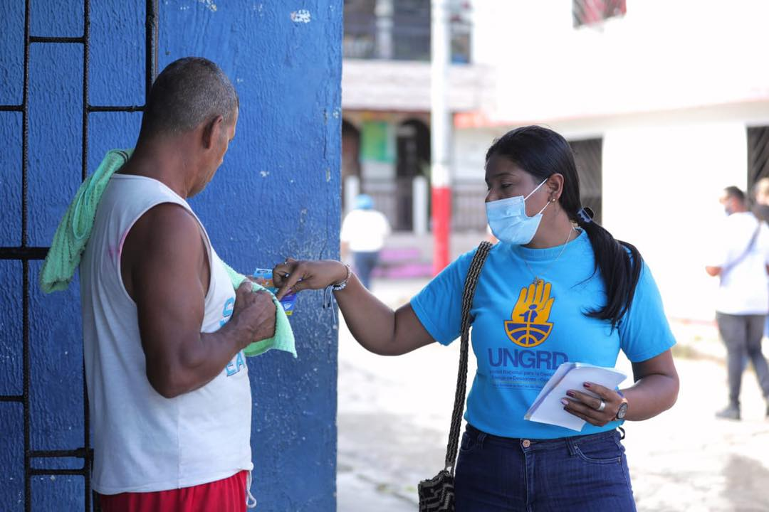
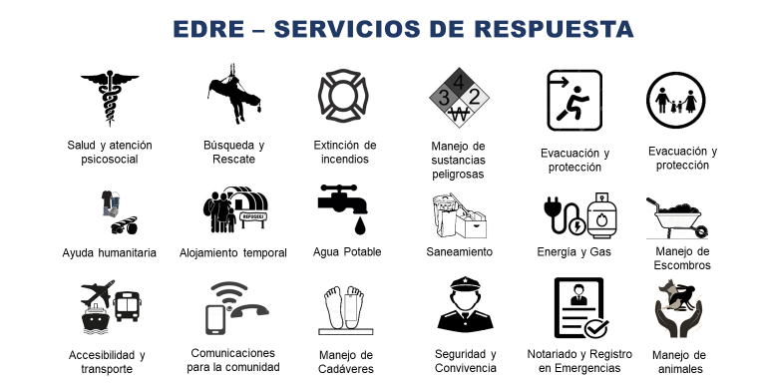
Programa 3. Prevención y atención de factores de riesgo
El Equipo de UGRD se encuentra realizando sensibilizaciones y jornadas de prevención en temas sobre la temporada de lluvia y huracanes en los diferentes sectores de la islas
Millones de Pesos

Slide 49
SECRETARIA DE MOVILIDAD
Política 7:
Movilidad, tránsito y transportes seguros y responsables.
Eje 4:
Un nuevo comienzo con mejores condiciones

Slide 50
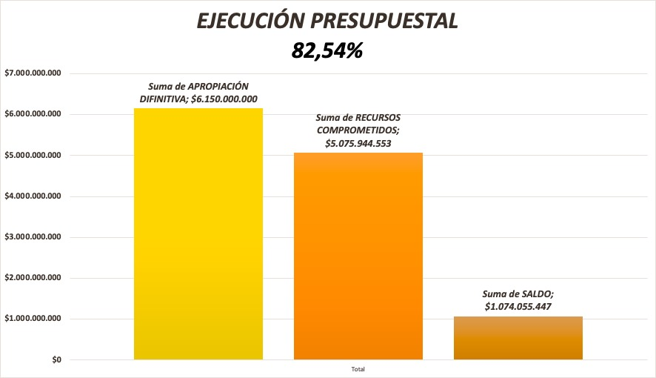

Slide 51
AVANCES EN EL PLAN DE DESARROLLO
Programa 1: Transporte Público
100%
Programa 1: Movilidad Alternativa
24,3%
Programa 1: Seguridad en el Transporte
47,7%
Programa 1: Estrategia de cualificación y recuperación de espacio público
33,3%
Programa 1: Fortalecimiento Institucional
55%

Slide 52
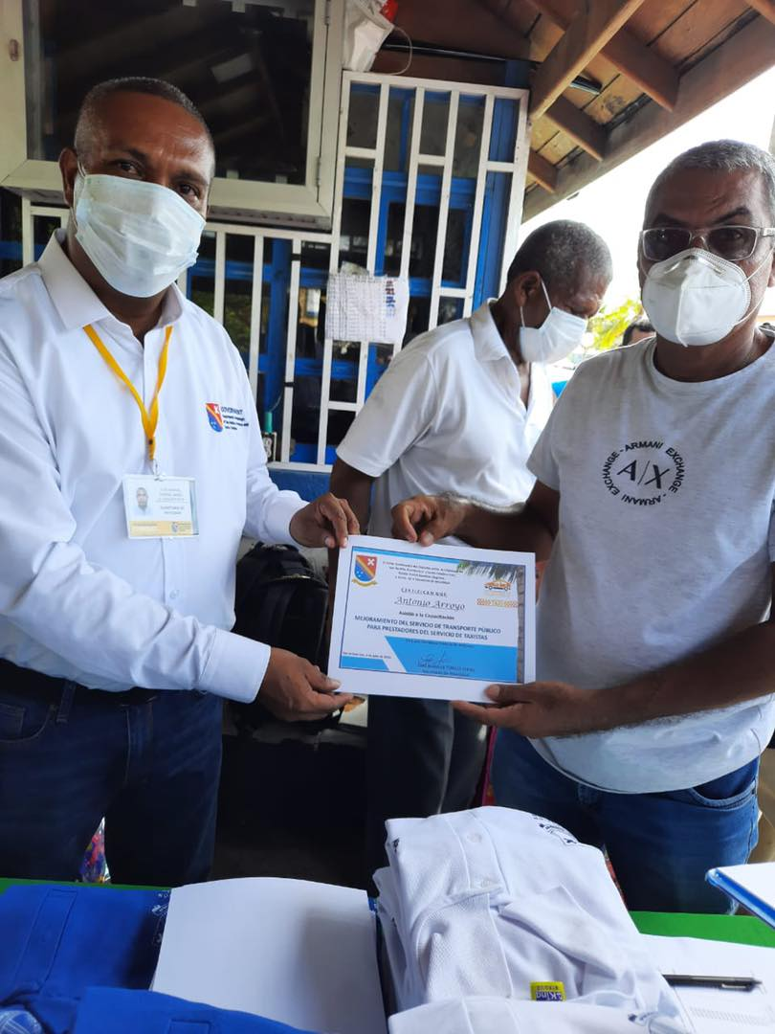
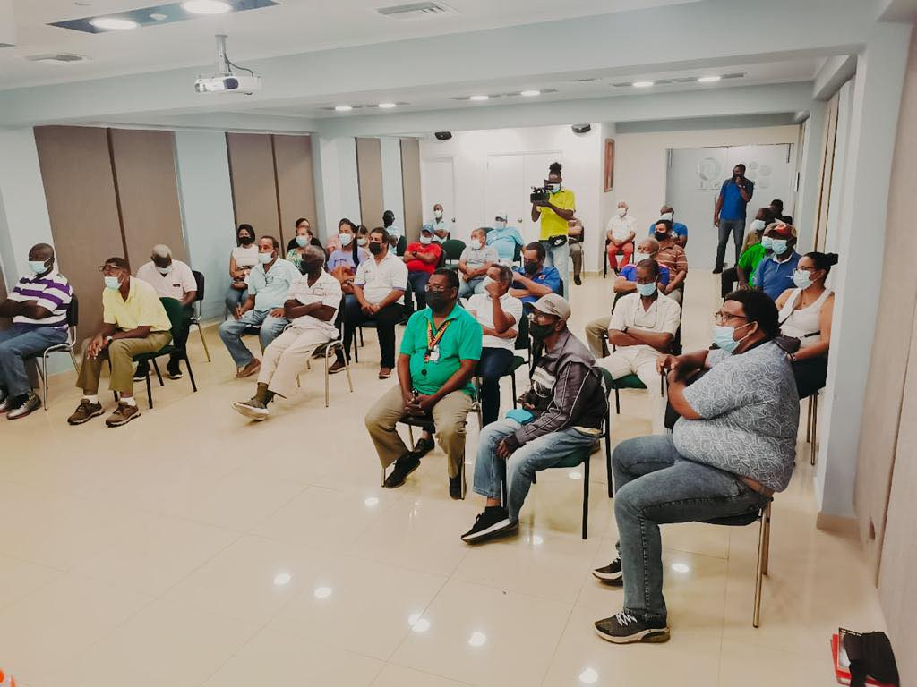
Programa 1. Transporte Público
Meta 1: Apoyar, regular y formalizar el servicio de transporte público colectivo urbano y el servicio de taxi.
Se capacitaron a 200 taxistas en normatividad de tránsito y transporte

Slide 53

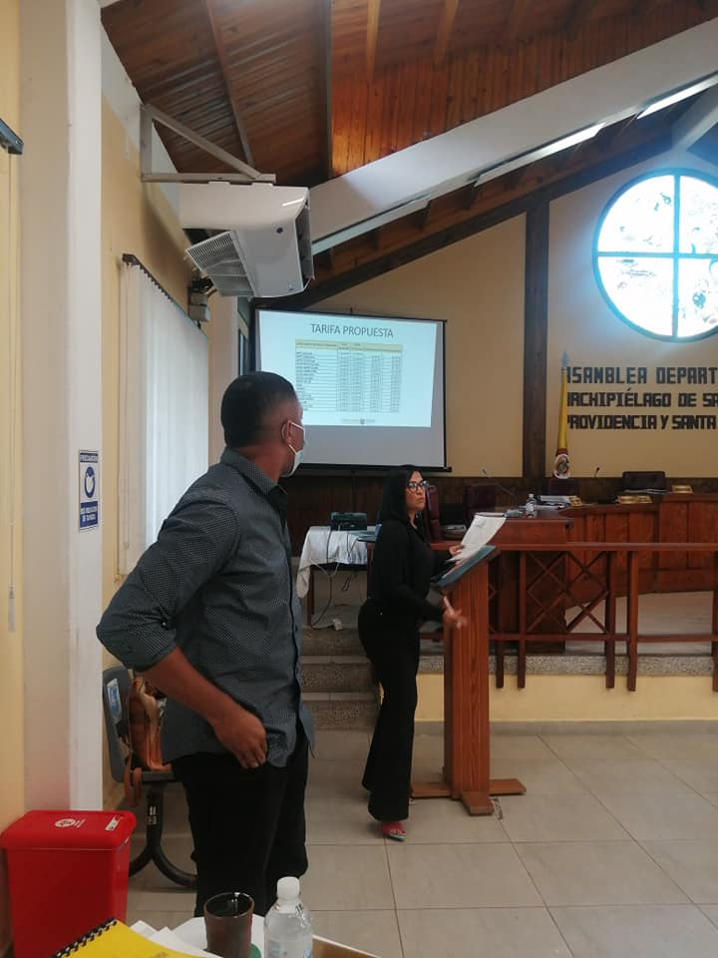
Meta 2: Reglamentar y unificar las tarifas del servicio de transporte público por Horarios.
Ya tenemos proyecto de decreto con tarifas de servicio de transporte público individual (taxi) y colectivo (buses), con tarifa diferencial en horarios.

Slide 54
Programa 3. Seguridad en el Transporte
Meta 1: Servicio de sensibilización a usuarios de los sistemas de transporte, en relación con la seguridad al desplazarse.
Hemos realizado 4 campañas a través del grupo pedagógico en los siguientes temas:
Elementos de protección personal
Vulnerabilidad en actores viales
No conducir en estado de embriaguez
Señales de tránsito
Recuperación de espacio público
Se han impactado más de 6.000 personas con cada actividad pedagógica y de sensibilización en vías, colegios y empresas.

Slide 55
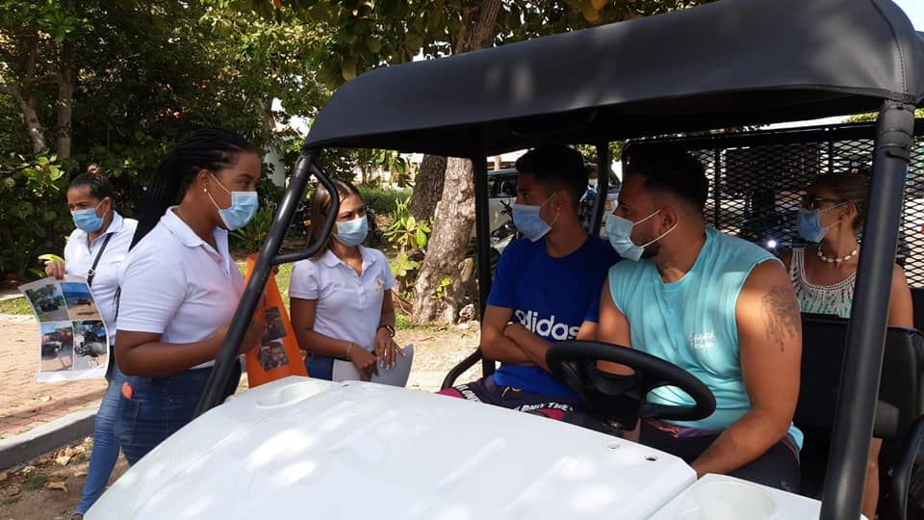
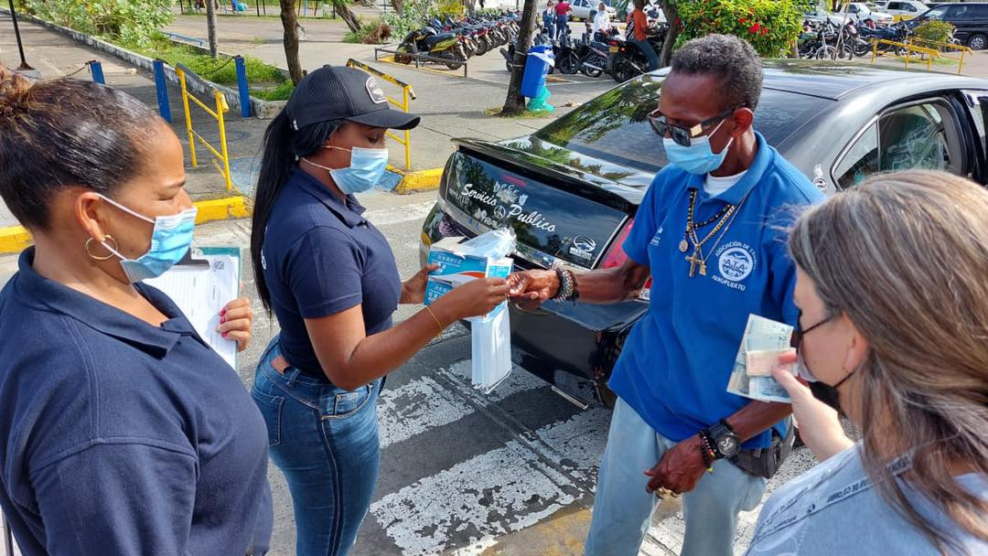
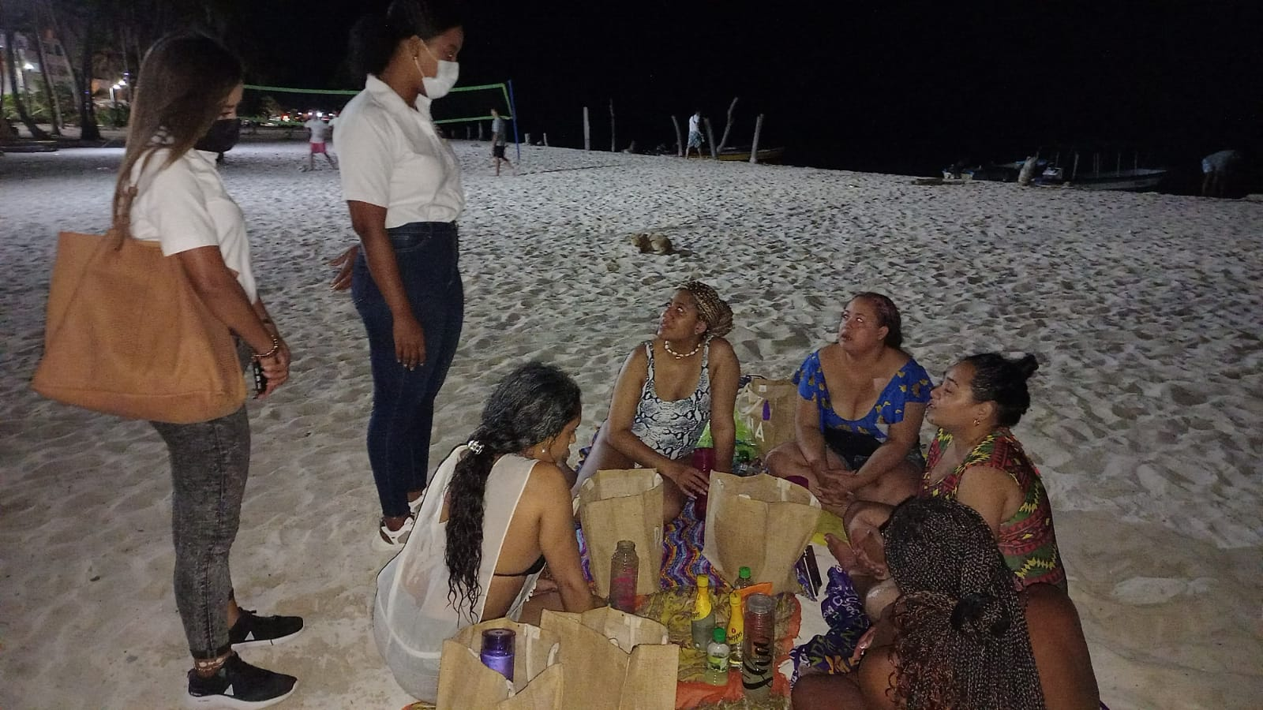
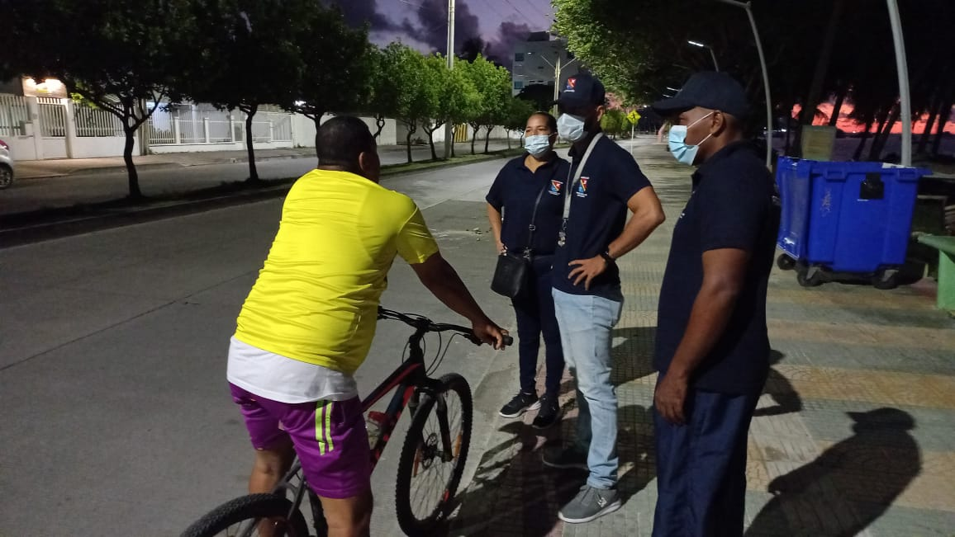
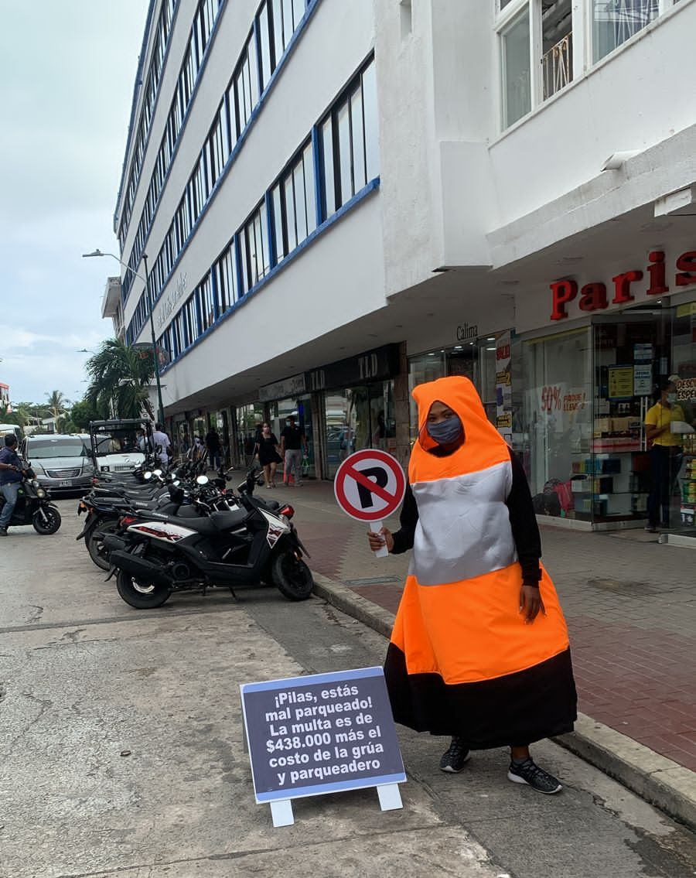
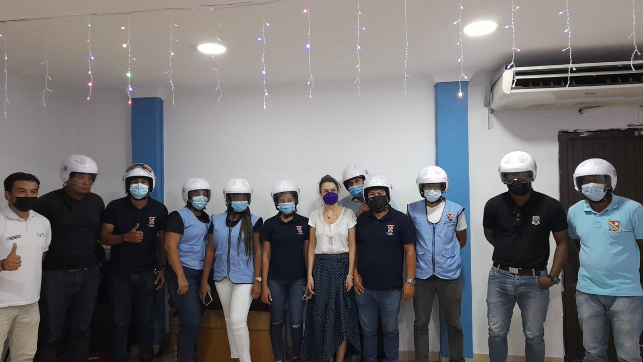

Slide 56
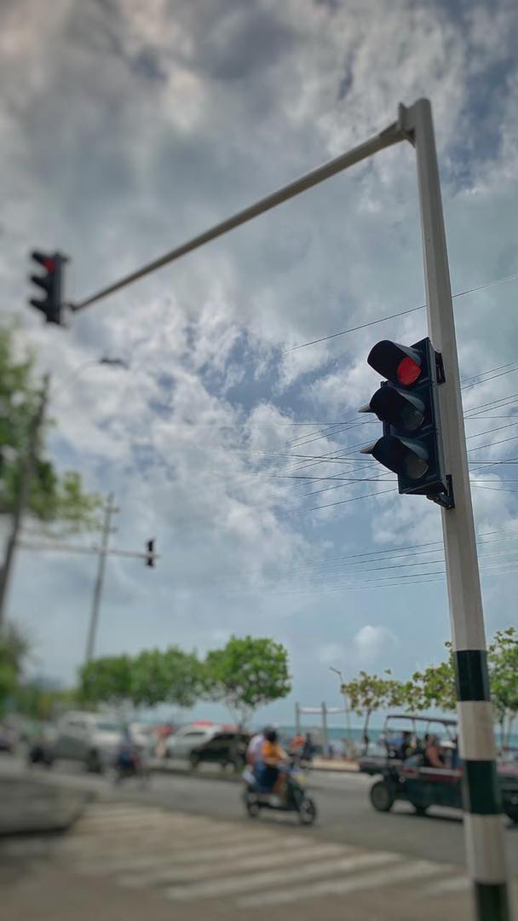
Meta 2: Infraestructura de transporte para la seguridad vial – Semaforización instalada
A través de la resolución 3352 de 2021 “Por medio del cual se sustituye la fuente de financiación para el pago de servicio de semaforización” por $833.113.920 pesos.
Las 12 intersecciones semafóricas se encuentran en funcionamiento.

Slide 57
Meta 3: Ejercer control de las condiciones de los vehículos, para operar de manera segura para la disminución de emisiones de fuentes móviles
Gestiones realizadas en el MT para que le otorguen la validación al CDA para que pueda realizar las RTM a vehículos livianos, pesados y homologados (MULE).

Slide 58
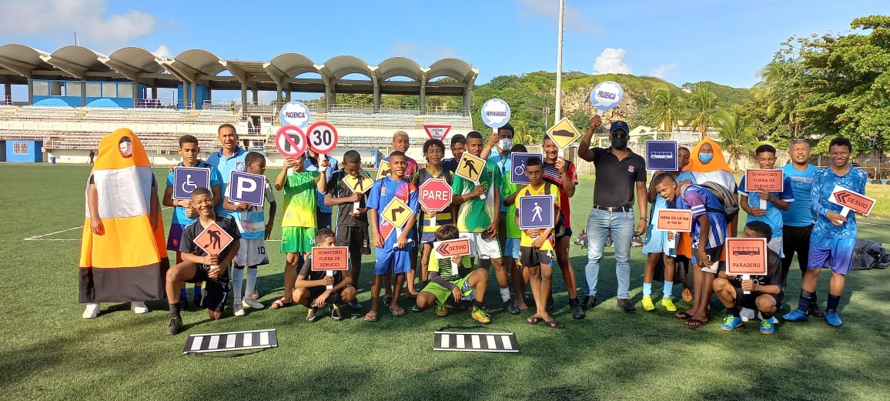

Se realizaron capacitaciones a:
Docentes y estudiantes de instituciones educativas
Meta 4: Realizar 4 capacitaciones en educación vial

Slide 59

Meta 5: Fomentar el uso de los elementos de seguridad vial en los usuarios
Dentro de la Semana de la Movilidad se impactaron más de 3.500 personas sobre el uso de elementos de seguridad vial. La ANSV hizo entrega de 25 cascos al Grupo Pedagógico de la Secretaría de Movilidad, 4 cascos a la comunidad y 1 casco al Alcalde de Providencia. También se hizo entrega de 500 chalecos reflectivos para los motociclistas.

Slide 60



Meta 6: Promover ejercicio de Responsabilidad Social Empresarial (RSE) para la seguridad vial.
A través del grupo PESV se han visitado más de 20 empresas y notificado de manera oficial más de 50 solicitando los planes estratégicos de seguridad vial para su verificación y validación.

Slide 61


Programa 4. Estrategia de recuperación y cualificación de espacio público
Meta 1: Diseñar e implementar una estrategia para recuperación del espacio público.
A través de 25 guías y de educación vial, hemos realizado la recuperación de espacio público de diferentes vías del centro de la isla.

Slide 62



Programa 5. Fortalecimiento Institucional
Meta 1: Fortalecer la Secretaría de Movilidad en aspectos de institucionalidad y funcionamiento – Locación para la gestión institucional adecuada.

Slide 63
Se contrataron 155 personas para los siguientes procesos:
Guias de Movilidad
Grupo Pedagógico
Kardex
PESV
RUNT
Archivo y gestión documental
Jurídicos
Administrativo y asistencial para recepción, SIMIT, salidas de vehículos inmovilizados, gestión de gobierno.
Meta 2: Fortalecer la Secretaría de Movilidad en aspectos de institucionalidad y funcionamiento – Talento humano Fortalecido

Slide 64

A través de la capacitación a los agentes de tránsito del Departamento se les hizo entrega de 13 distanciometros laser.
De acuerdo al convenio No. 077 de 2019 con al ANSV se recibieron 4 kits de alcohosensores con aproximadamente 5.000 boquillas para realizar puestos de control a conductores con posible estado de embriaguez.
Meta 3: Fortalecer la Secretaría de Movilidad en aspectos de institucionalidad y funcionamiento – Acceso a la ciencia y tecnologías para la gestión de la movilidad implementado y garantizado.

Slide 65


Meta 4: Realizar capacitaciones en normas de tránsito y control de emisiones de fuentes móviles los Agentes y funcionarios
Se capacitaron a los 13 agentes de tránsito en los siguientes diplomados:
Actualización en normas y procedimientos de tránsito y transporte
Inspección a vehículos en accidentes de tránsito
Policía judicial
27 personas de la parte administrativa se capacitaron en:
Actualización en normas y procedimientos de tránsito y transporte.

Slide 66
En el 2021 se han matriculado más de 1100 vehículos, distribuidos de la siguiente manera
Motocicletas, motocarros, cuatrimotos 698
Automóvil, camioneta 397
Buses 001
Ciclomotor 003
Campero 001
Meta 5: Adelantar el proceso de actualización y normalización de la operación del RUNT para el Departamento.

Slide 67
OFICINA DE CONTROL, CIRCULACIÓN Y RESIDENCIA - OCCRE
EJE 1
UN NUEVO COMIENZO LIBRES
DE MIEDO
POLITICA 1
CONSTRUCCIÓN CONJUNTA DE LA SEGURIDAD Y LA CONVIVENCIA

Slide 68







AVANCE DE EJECUCIÓN PLAN DE DESARROLLO 2020 – 2023
“TODOS POR UN NUEVO COMIENZO”
METAS
36%

Slide 69
Meta 1
DISEÑAR E IMPLEMENTAR EL PLAN DE CAPACITACIÒN DIRIGIDO A PERSONAL INTERNO Y EXTERNO
Objetivo
Fortalecer las habilidades del personal de la entidad y sensibilizar a la comunidad de la Isla en torno al decreto 2762 de 1991.
PLAN DE CAPACITACIÓN INTERNO
Enfocado en el personal de la entidad, en temas como:
Servicio al cliente
Trabajo en equipo
Word, Excell
Decreto 2762 de 1991
Pausas activas

Slide 70




CAPACITACIONES EN
SERVICIO AL CLIENTE
TRABAJO EN EQUIPO
DECRETO 2762 DE 1991
PAUSAS ACTIVAS

Slide 71

PLAN DE CAPACITACION EXTERNO
ENFOCADO EN LA SOCIALIZACIÓN DEL DECRETO 2762 DE 1991 CON LAS INSTITUCIONES EDUCATIVAS
Agotamiento de los recursos naturales..
Degradación del medioambiente..
Aumento del desempleo.
Pérdida de la identidad cultural.
INSTITUCIONES EDUCATIVAS VISITADAS:
- CAJASAI
- INEDAS
- BROOKS HILL
- FLOWERS HILL
- BOLIVARIANO

Slide 72

FORTALECIMIENTO DE LA OFICINA OCCRE

Slide 73




GESTIÓN DE CONTROL E INSPECCIÓN

Slide 74
GESTIÓN DE CONTROL E INSPECCIÓN
BARRIO GINNIE BAY
BARRIO SAN JUDAS
NUEVA GUINEA
TABLITAS
LA ZONA
238 EXPULSADOS

Slide 75



LABORES DE INSPECCIÓN EN MUELLE
110
EMBARCACIONES
INSPECCIONADAS

Slide 76
GESTIÓN DE CONTROL MIGRATORIO
AEROPUERTO
AL 15 DICIEMBRE
2021

Slide 77
GESTIÓN DE CONTROL MIGRATORIO
AEROPUERTO

Slide 78
GESTIÓN DE CONTROL MIGRATORIO
AEROPUERTO

Slide 79

GESTIÓN DE CONTROL MIGRATORIO
AEROPUERTO

Slide 80

GESTIÓN DE CONTROL MIGRATORIO
AEROPUERTO

Slide 81




CENSO EN NUEVA GUINEA
137 CENSADOS

Slide 82



CENSO EN CESAR GAVIRIA
124 CENSADOS
124 CENSADOS

Slide 83




APOYO EN JORNADA DE LIMPIEZA Y SIEMBRA DE MANGLAR

Slide 84


PROYECTO EDUCACIÓN DE NUESTRA LENGUA MATERNA CREOLE AL CIUDADANO

Slide 85


VISITAS CONSTANTES A LA SEDE PROVIDENCIA
VISITAS DE IDENTIFICACIÓN DE TRABAJADORES FORANEOS EN LA ISLA
ORGANIZACIÒN DE GRUPO DE INSPECCIÓN PARA TRÁMITES DE CONVIVENCIA
ORGANIZACIÓN DE INSPECCIÓN EN EL MUELLE

Slide 86

FORTALECIMIENTO OFICINA OCCRE
DASH BOARD (TABLERO DE CONTROL CON INDICADORES DE GESTIÓN)
OBJETIVO: ORGANIZAR LA INFORMACIÓN, MONITOREAR EL RENDIMIENTO DE LAS ÁREAS Y PODER DEFINIR METAS A FUTURO
Organización de Información

Slide 87


FORTALECIMIENTO OFICINA OCCRE
DASH BOARD (TABLERO DE CONTROL CON INDICADORES DE GESTIÓN)
OBJETIVO: ORGANIZAR LA INFORMACIÓN, MONITOREAR EL RENDIMIENTO DE LAS ÁREAS Y PODER DEFINIR METAS A FUTURO
Organización de Información

Slide 88

FORTALECIMIENTO OFICINA OCCRE
DASH BOARD (TABLERO DE CONTROL CON INDICADORES DE GESTIÓN)
FORMATOS POR ÁREA

Slide 89

FORTALECIMIENTO OFICINA OCCRE
DASH BOARD (TABLERO DE CONTROL CON INDICADORES DE GESTIÓN)
ÁREA TRABAJADOR FORÁNEO

Slide 90



PLAN DE CHOQUE HURACÁN PROVIDENCIA
Certificados a las personas provenientes de la Isla de Providencia que extraviaron sus documentos
Grupo interdisciplinario de profesionales para el recibimiento de las personas de Providencia, contando con una alianza hecha con la Cruz Roja, para valorar a las personas provenientes de la Isla de Providencia.
Puestos de control con personal contratista, en los diferentes puntos de ingreso de embarcaciones marítimas, para el debido proceso de control migratorio.

Slide 91
PLAN DE CHOQUE HURACÁN PROVIDENCIA
RECOPILACIÓN DE INFORMACIÓN MIGRATORIA DE PROVIDENCIANOS DURANTE LA EMERGENCIA POR HURACAN IOTA
3.364 PERSONAS SALIERON DE PROVIDENCIA
1.975 PERSONAS ENTRARON A PROVIDENCIA
REPORTE CANTIDAD DE PERSONAS QUE SALIERON Y ENTRARON DE PROVIDENCIA DURANTE EL MES DE DICIEMBRE 2020 Y ENERO 2021.

Slide 92





CELEBRACIÓN 30 AÑOS OCCRE
ACTO CONMEMORATIVO EN COMPAÑÍA DE LA JUNTA DIRECTIVA DE LA OCCRE, LAS AUTORIDADES DEL DEPARTAMENTO, LIDERES DE LA COMUNIDAD RAIZAL, SECRETARIOS DE DESPACHO Y COLABORADORES DE LA ENTIDAD.

